Slide 1
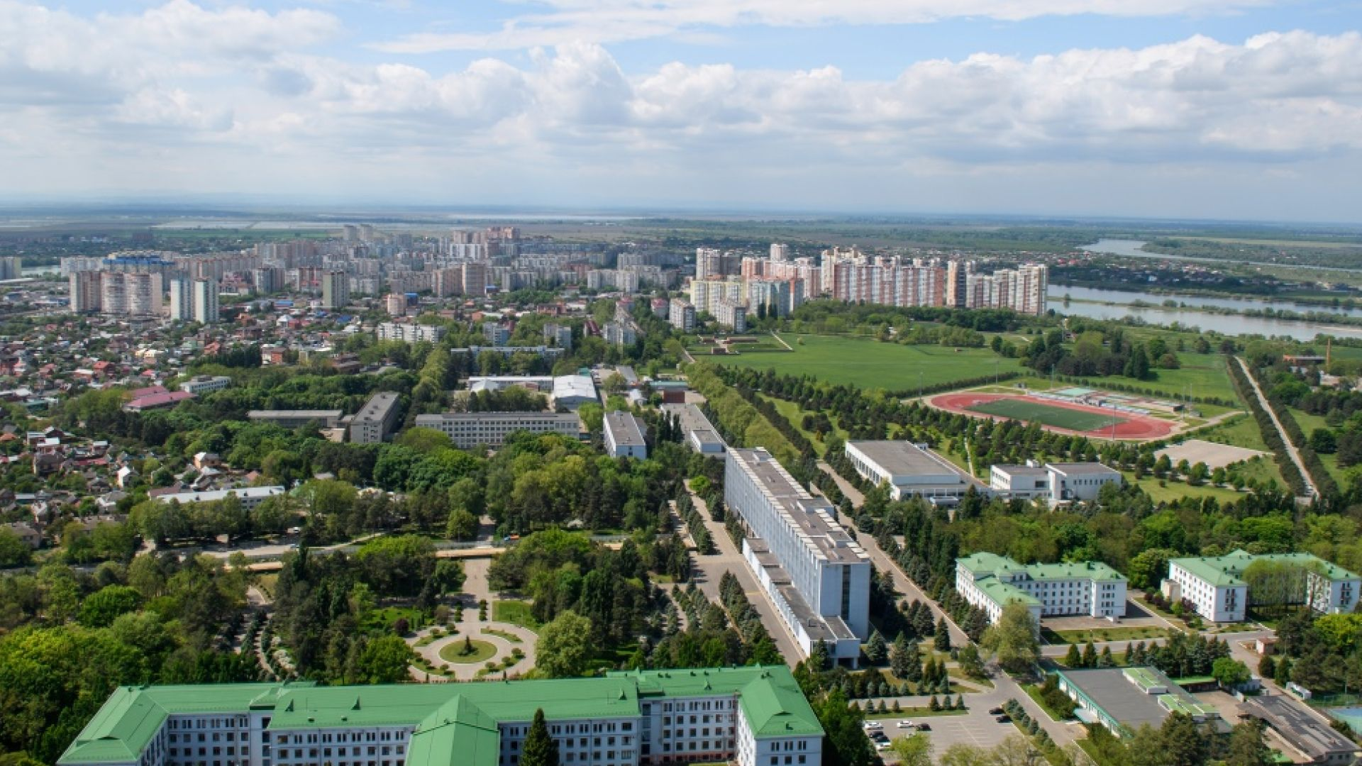





СХЕМА СОПРОВОЖДЕНИЯ ИНВЕСТИЦИОННЫХ ПРОЕКТОВ

Slide 2










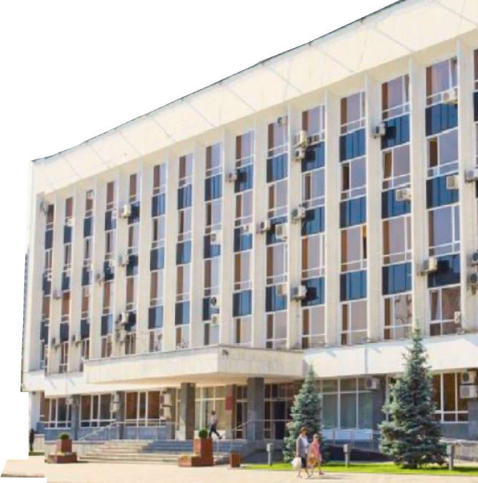




Этап 1
ОБРАЩЕНИЕ ИНВЕСТОРА В ОРГАН МЕСТНОГО САМОУПРАВЛЕНИЯ
Инвестор
Администрация муниципального образования город Краснодар
Управление инвестиций
и развития малого
и среднего предпринимательства
Подать обращение
Обращение можно подавать
в бумажном или электронном виде

Slide 3














АНАЛИЗ ФИНАНСОВО-ЭКОНОМИЧЕСКИХ ПОКАЗАТЕЛЕЙ ЗАПРОСА ИНВЕСТОРА
Этап 2
УПРАВЛЕНИЕ ИНВЕСТИЦИЙ И РАЗВИТИЯ МАЛОГО И СРЕДНЕГО ПРЕДПРИНИМАТЕЛЬСТВА АДМИНИСТРАЦИИ МУНИЦИПАЛЬНОГО ОБРАЗОВАНИЯ ГОРОД КРАСНОДАР
ПРИ НЕОБХОДИМОСТИ СОДЕЙСТВИЯ ОРГАНОВ ВЛАСТИ КРАСНОДАРСКОГО КРАЯ, МОГУТ ПОДКЛЮЧИТЬСЯ:
Анализ оснащенности запроса ресурсами
АНО “Агентство по привлечению инвестиций”
МАТЕРИАЛЬНЫЕ РЕСУРСЫ
НЕМАТЕРИАЛЬНЫЕ РЕСУРСЫ
Земля
Инвестиционный паспорт проекта
Департамент развития бизнеса и внешнеэкономической деятельности Краснодарского края
Финансы
Технико-экономическое обоснование
Здания

Slide 4
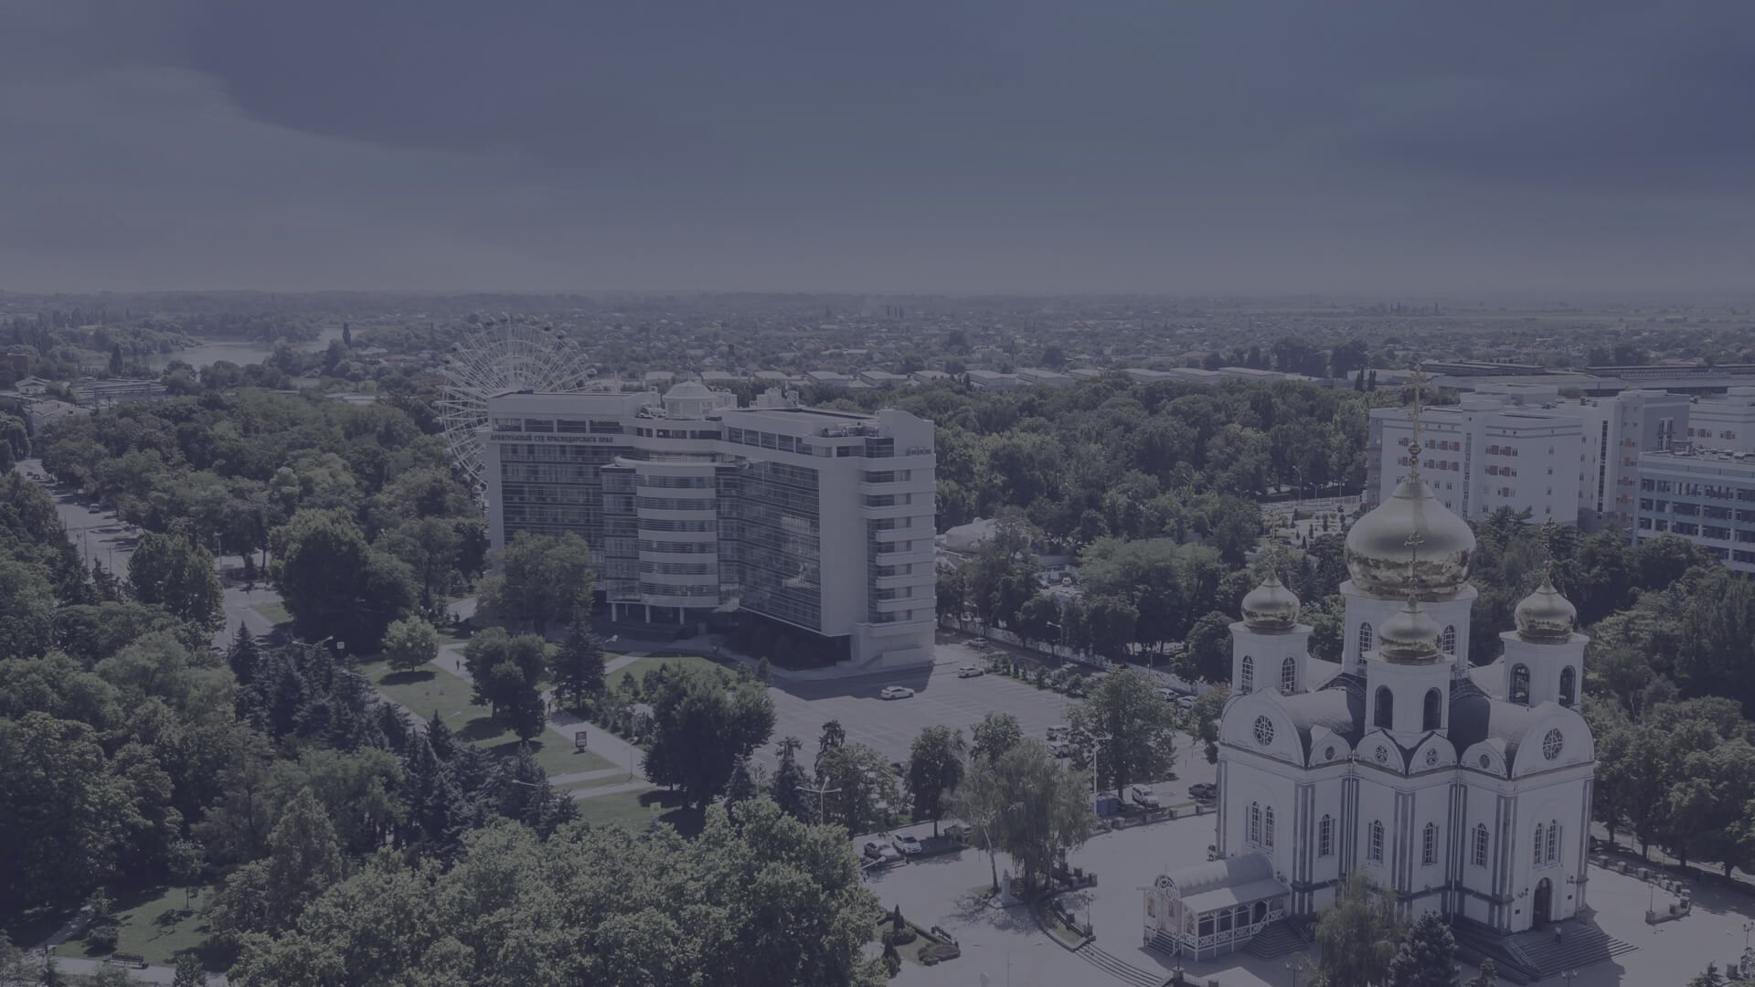
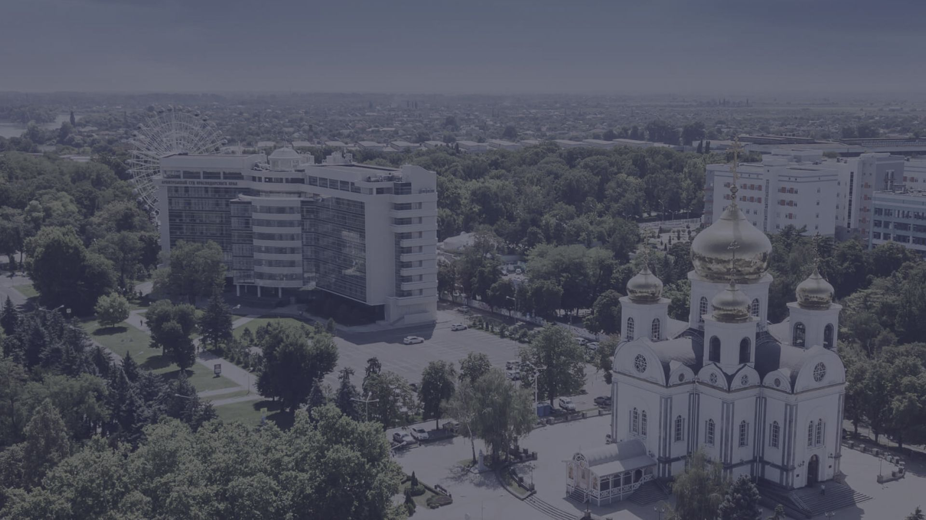










Этап 3
СОЗДАНИЕ “ДОРОЖНОЙ КАРТЫ” ПРОЕКТА С СОДЕЙСТВИЕМ ОРГАНОВ ИСПОЛНИТЕЛЬНОЙ ВЛАСТИ ДЛЯ ЕГО РЕАЛИЗАЦИИ
Для каждого проекта создается “Дорожная карта” - пошаговый сценарий строительства
ДЕПАРТАМЕНТ МУНИЦИПАЛЬНОЙ
СОБСТВЕННОСТИ Г. КРАСНОДАР
ДЕПАРТАМЕНТ АРХИТЕКТУРЫ
И ГРАДОСТРОИТЕЛЬСТВА Г. КРАСНОДАР
Содействие в поиске земельного участка
Внесение изменений в документты территориального планирования, получение разрешительной документации по строительству объектов
ДЕПАРТАМЕНТ ГОРОДСКОГО ХОЗЯЙСТВА И ТОПЛИВНО-ЭНЕРГЕТИЧЕСКОГО КОМПЛЕКСА Г. КРАСНОДАР
УПРАВЛЕНИЕ ИНВЕСТИЦИЙ
И РАЗВИТИЯ МАЛОГО И СРЕДНЕГО ПРЕДПРИНИМАТЕЛЬСТВА Г. КРАСНОДАР
ДЕПАРТАМЕНТ ТРАНСПОРТА
И ДОРОЖНОГО ХОЗЯЙСТВА Г.КРАСНОДАР
Решение вопросов технологического присоединения к инженерным сетям
Помощь в получении финансовой государственной поддержки
Обеспечение доступа к дорожной инфраструктуре

